Slide 1
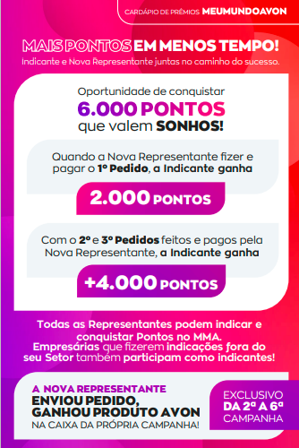
Cardápio Aliança
Com os pedidos da 2ª e 3ª campanha consecutiva feitos e pagos pela Nova Representante, a Indicante ganha

Slide 2
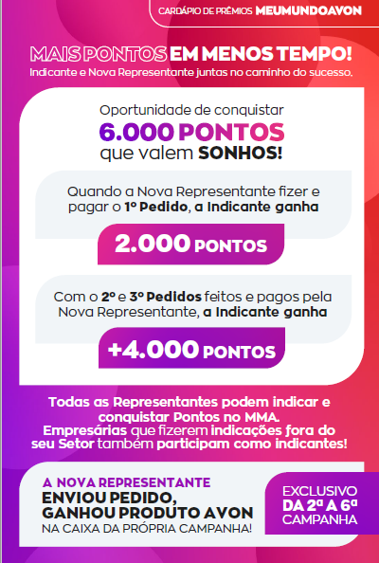
Essa parte inferior da página está bem poluída. Pedir pra agência harmonizar melhor as fontes e tamanhos

Slide 3
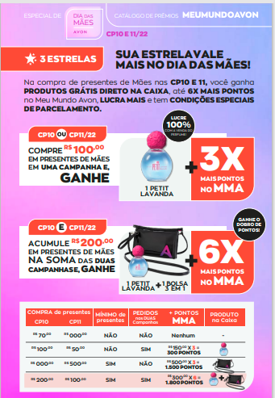
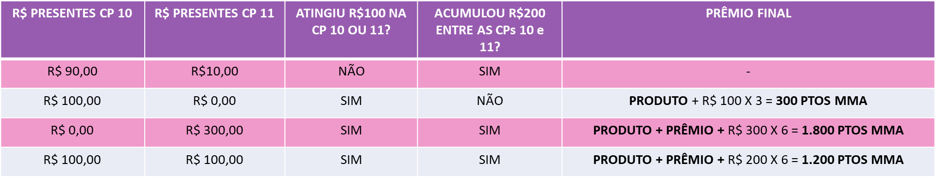
Na....você ganha produto grátis, presente exclusivo e até 6x.......
Rever exercício conforme tabela, o layout ficou ótimo mas os valores de compras e afirmações estão erradas:

Slide 4
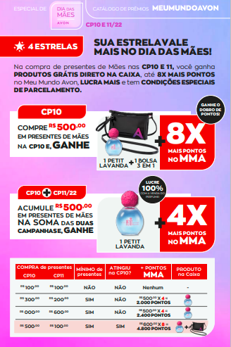
Na....você ganha produto grátis, presente exclusivo e até 8x.......

Slide 5
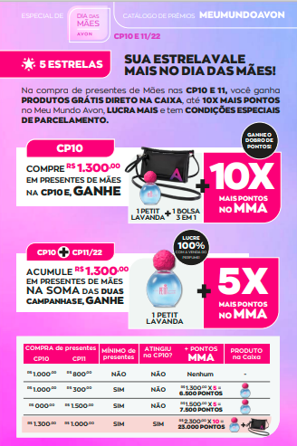
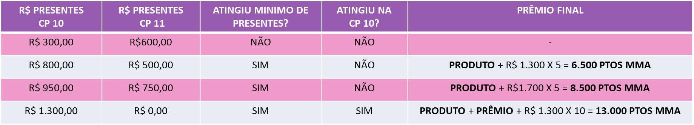
Na....você ganha produto grátis, presente exclusivo e até 10x.......
Rever exercício conforme tabela, o layout ficou ótimo mas os valores de compras e afirmações estão erradas:

Slide 6
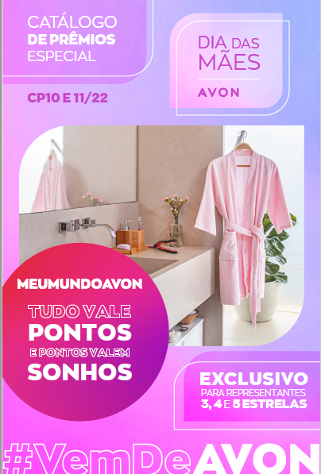
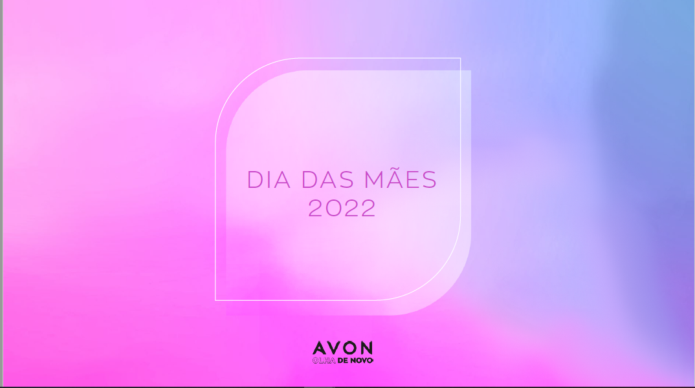
Esse logo não está no KV nem nas revistas, certo? Iria com algo mais genérico, em zona pro, como no kv ao lado.
(considerar essa informação para todas as páginas com logo)
O círculo em destaque do mma precisa estar dentro das opções de cores do KV

Slide 7
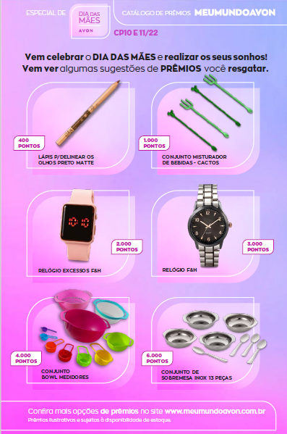
Mesma observação anterior para o logo
PRÊMIOS para você resgatar.

Slide 8
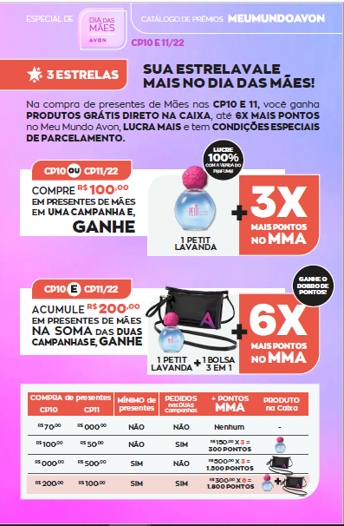
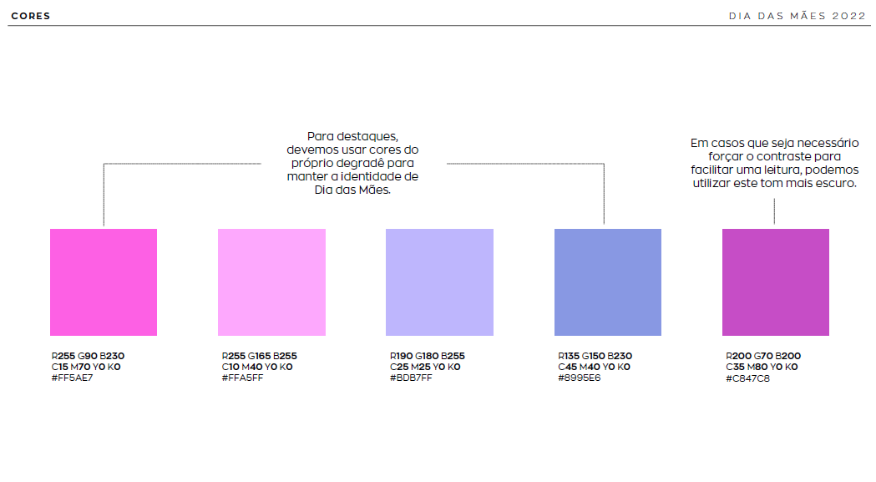
Sei que estamos separando por cor das estrelas, mas as cores estão divergindo da orientação do KV. Podemos deixar a tag de 3 estrelas, mas para os demais destaques é necessário seguir o KV. Pedir para a agência tomar cuidado com o excesso e fontes em caixa alta e negrito nesses destaques, pra não ficar muito poluído. Mesmas considerações para página das 4 e 5 estrelas.

